Slide 1
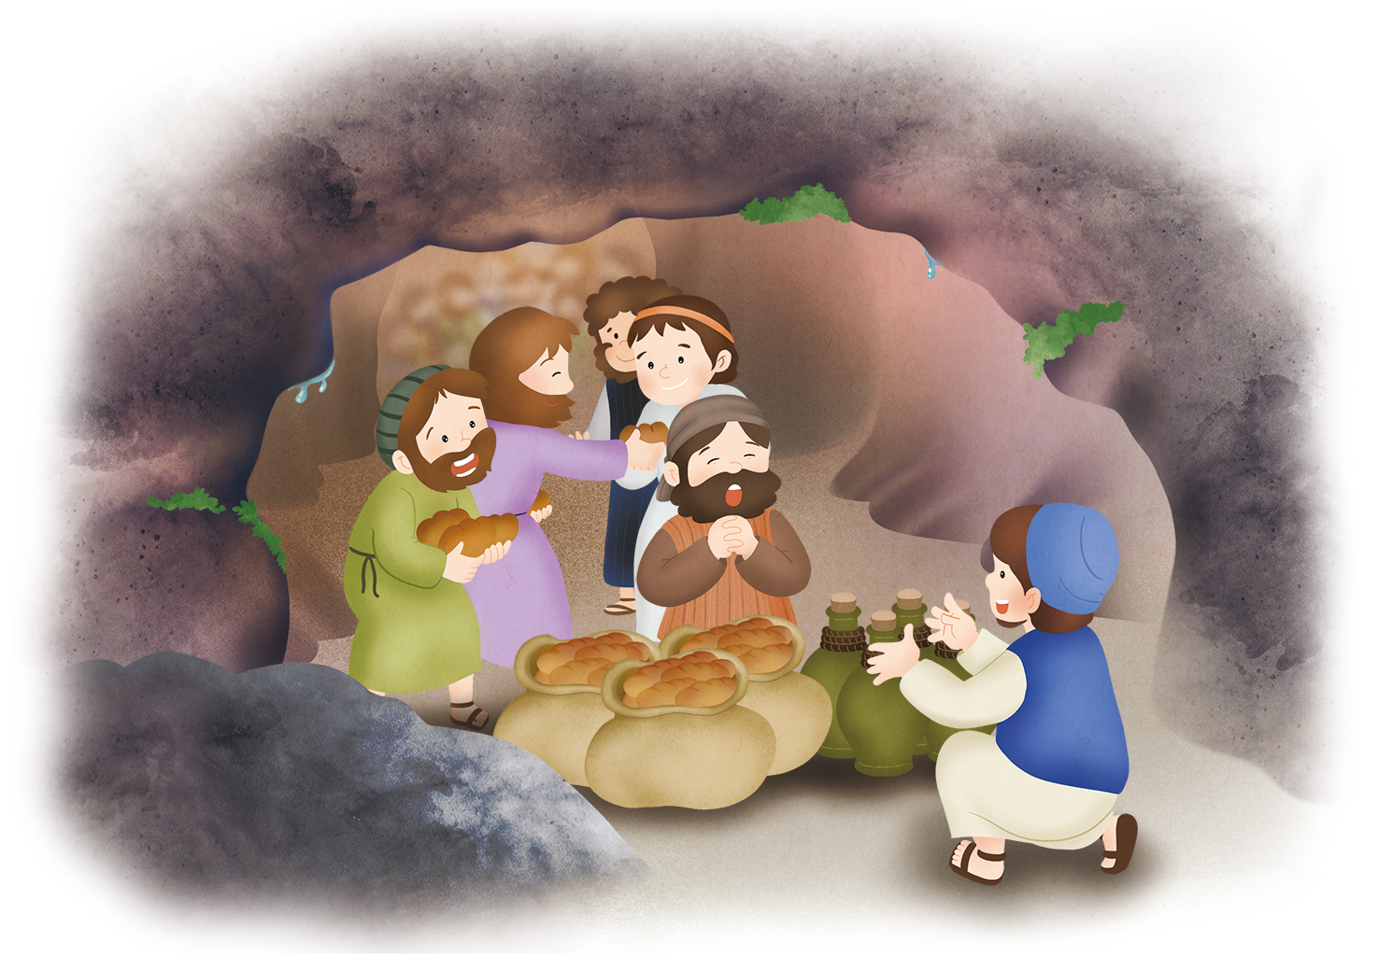
あらかじめ あじわった
オバデヤ
Iれつおう18しょう 1~15 せつ
(사)세계복음화전도협회어린이선교국

Slide 2

じょろん
こくいん – ながれに したがって
いけば こくいん されます
みことばの
ながれ
わたしの げんかいを ちょうえつする
じくう, みざ, 237ひかり
こくいん
2) いのりの
ながれ
かみの くにの こと
みつかい はけん、くらやみ しばる
3) でんどうの
ながれ
かみの こどもの けんい

Slide 3
じょろん
みことば、いのり、でんどうの
ながれに したがっていきます
- ね -
きょうの げんじつは みらいの ねです
- たいしつ -
237かこくに
こたえを あたえる
サミットたいしつ

Slide 4

オバデヤは 100にんの
よげんしゃを かくまいました
ほんろん
わるい アハブおうの
しんかでした
2) よげんしゃ エリヤの でしでした
3) よげんしゃ 100にんを かくして
いかしました

Slide 5


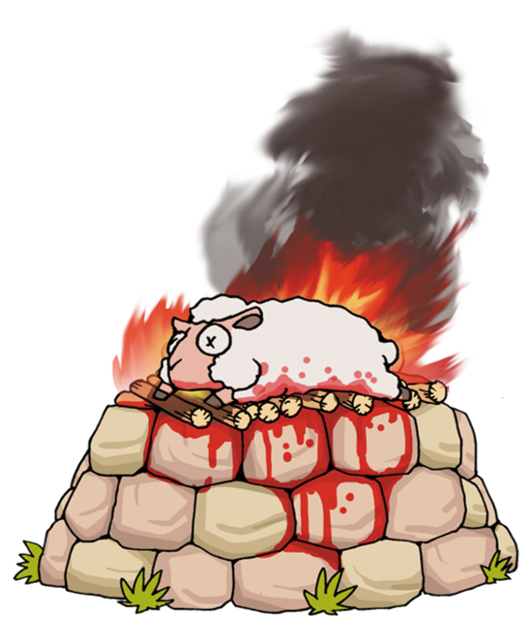
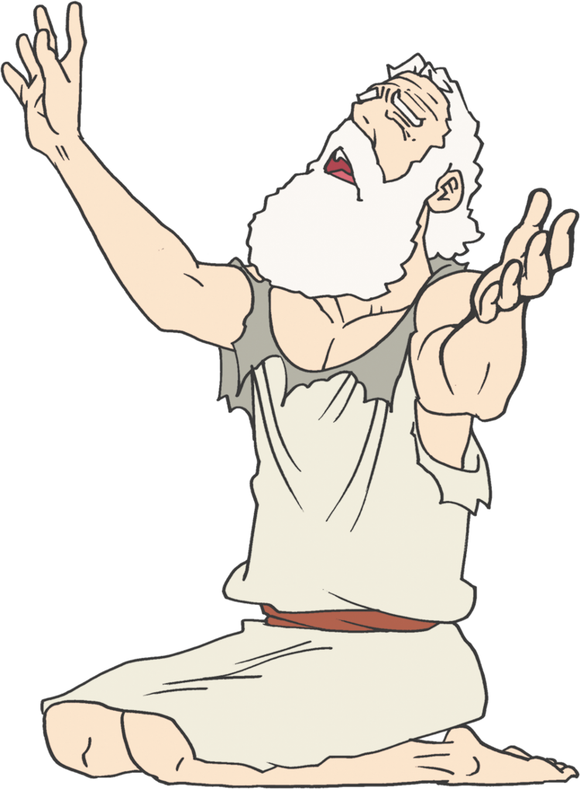
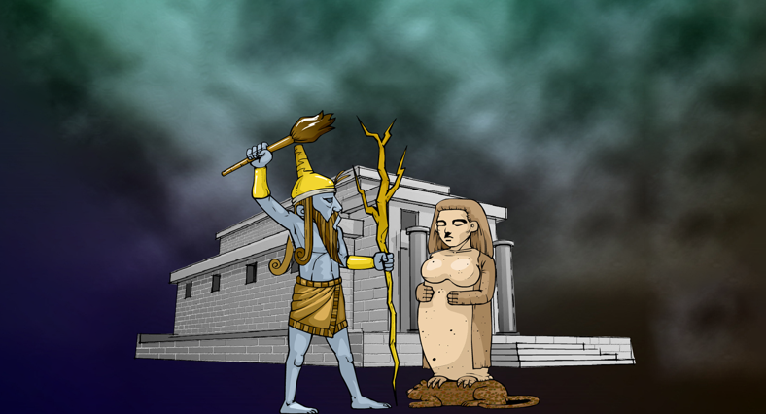
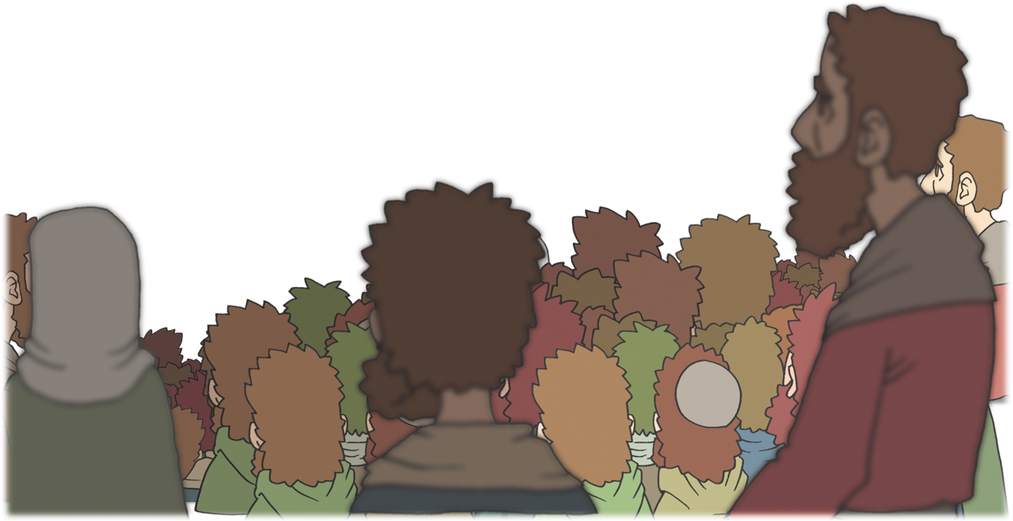
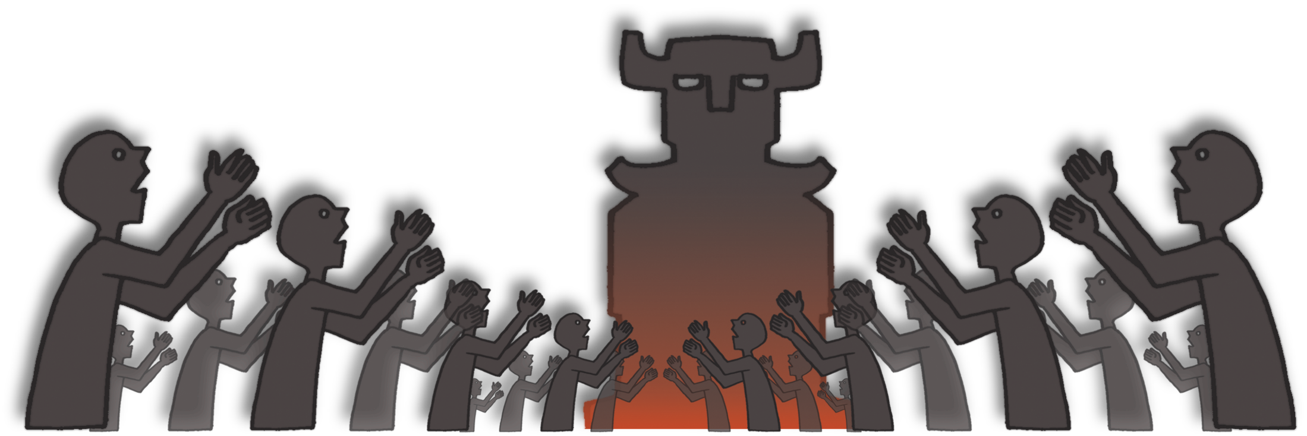
2. 850にんの いつわりの
よげんしゃと たいけつしました
ほんろん

Slide 6
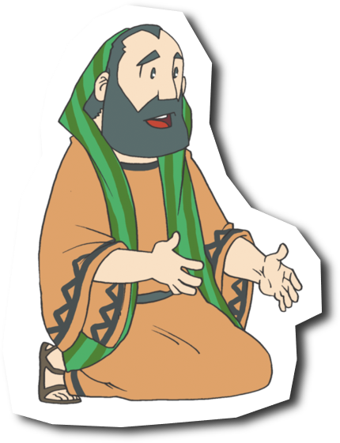

2. 850にんの いつわりの
よげんしゃと たいけつしました
ほんろん
カルメルさんの たたかいの
ちゅうさいにんでした
2) のちに おこった はくがいを
みた ものでした
3) エリヤの ぼうめいせいかつを
みた ものでした
オバデヤ

Slide 7
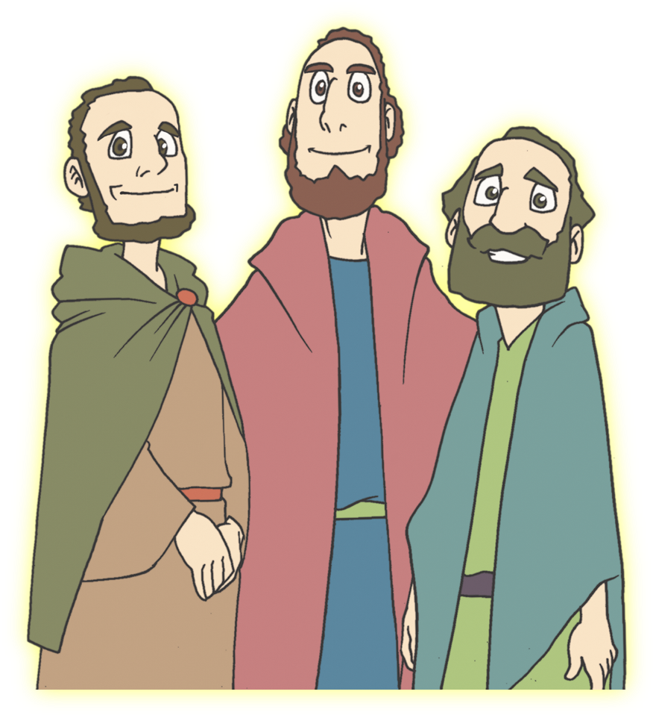
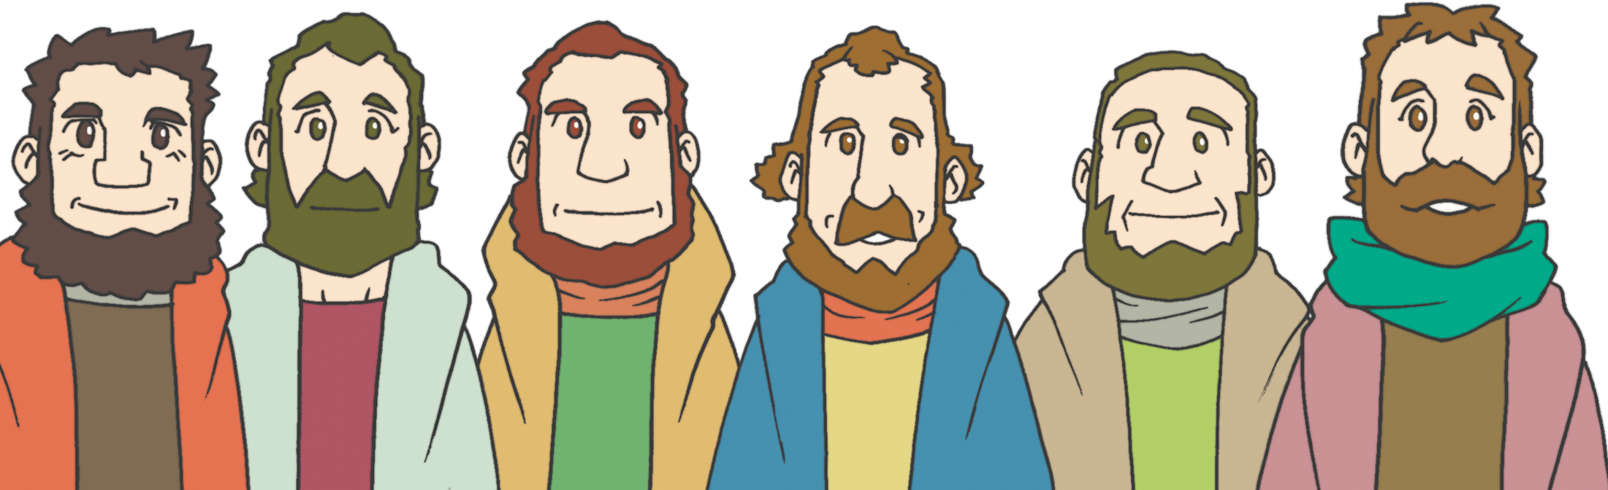
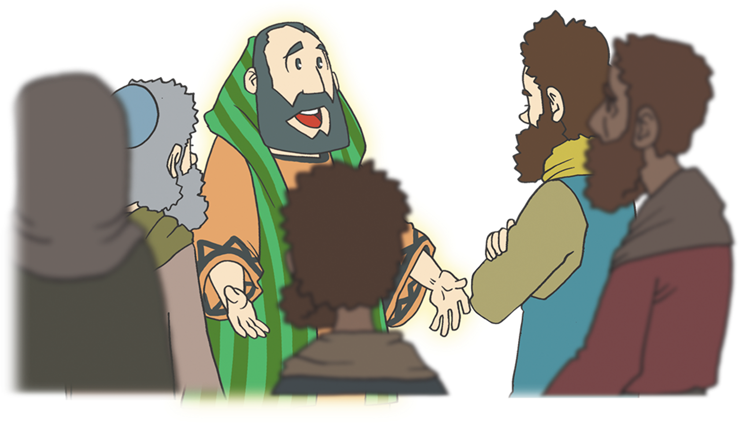
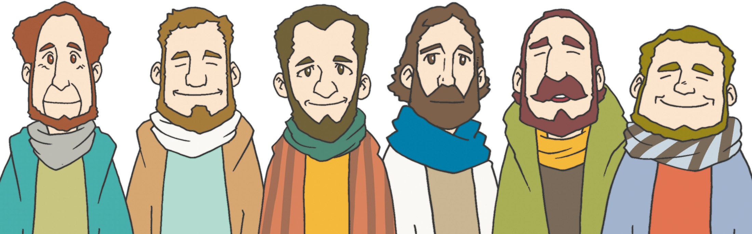
ほんろん
7000にんの でしが
おきました
1) ホレブさんの けいやくを しる
ものでした
2) かみさまの かくれた でしを しる
ものでした
3) エリシャを しる ものでした

Slide 8

オバデヤの ように いちばん
じゅうような ながれを あらかじめ みて
あらかじめ あじわおう
けつろん
こうだんの
みことば
(ていこくいのり)
がっこう、いえ、
きょうかい
(24いのり)
もんだい
（こたえ）
(しゅうちゅういのり）
じだいの ながれ
わたしの
ながれ
きょうかいの
ながれ

Slide 9


フォーラム
を
し
て
こく いん し よう
みことば- オバデヤは もっとも じゅうような
ながれを あらかじめ みて
あらかじめ あじわいました
じっせん – かみさまが いま わたしに くださった
こと、 いま もっていて あじわう ことは なにかを
かんがえて かきましょう
いのり ｰ きいた みことばを にぎって いのりぶんを
かいてみよう

